Slide 9
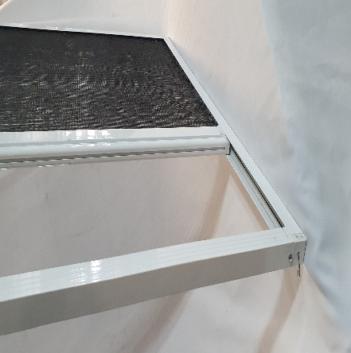
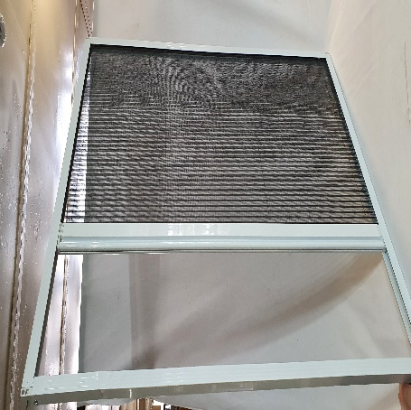
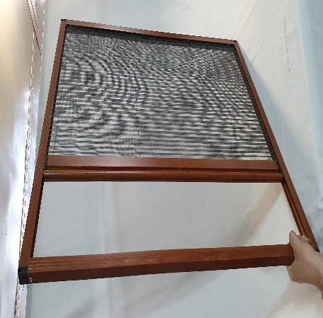
Plisse 16мм
С порогом 6 мм, без порога (рамный)
Минимально по высоте и ширине 300мм
Максимальный размер по ширине 1600мм, по высоте 2200мм
Профиль алюминиевый (срок службы 7 лет)
Базовые цвета профиля: белый, коричневый
Красим в любой цвет по RAL (доп срок 3-5 дней)
Открывание: влево, вправо, сверху вниз, снизу вверх
Профиль створки отличается от рамного
Углы с монтажными отверстиями: черные и белые (другие под заказ)
Полотно-гармошка 16мм, в развернутом виде 32 мм
Ширина профиля монтажная 25 мм
Цвет полотна черный

Slide 11
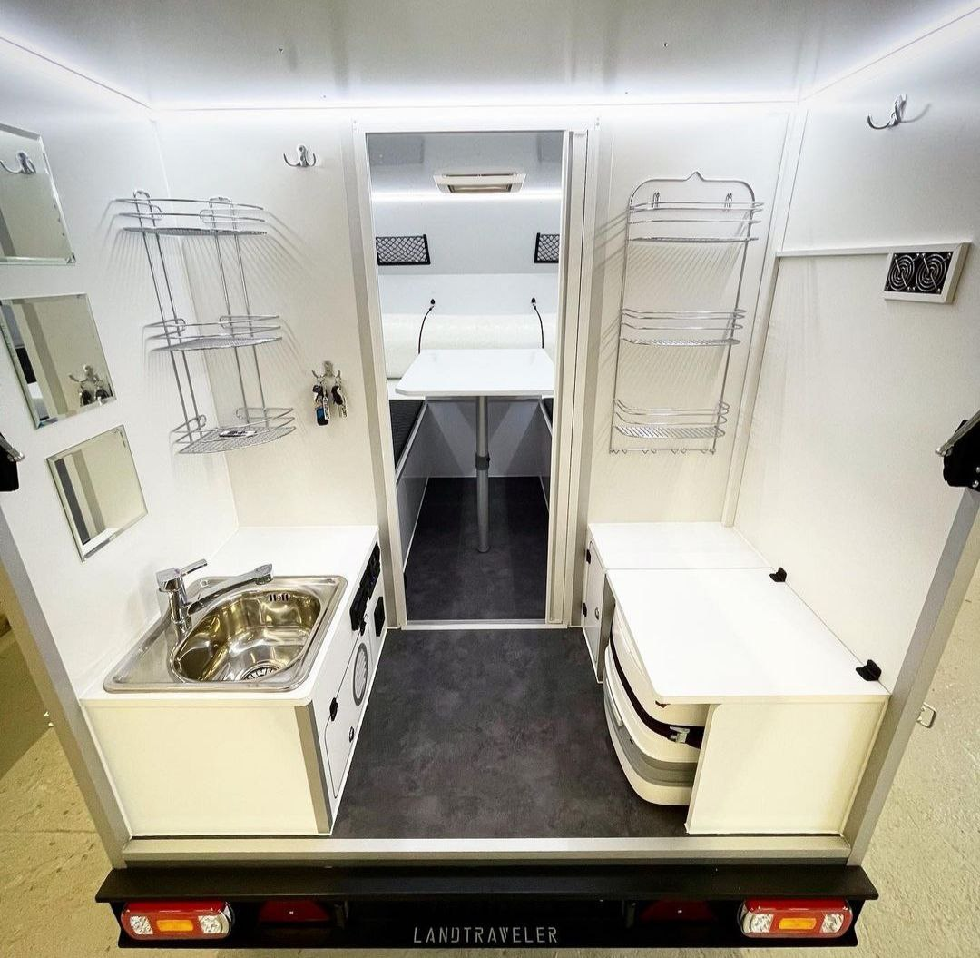

Slide 13
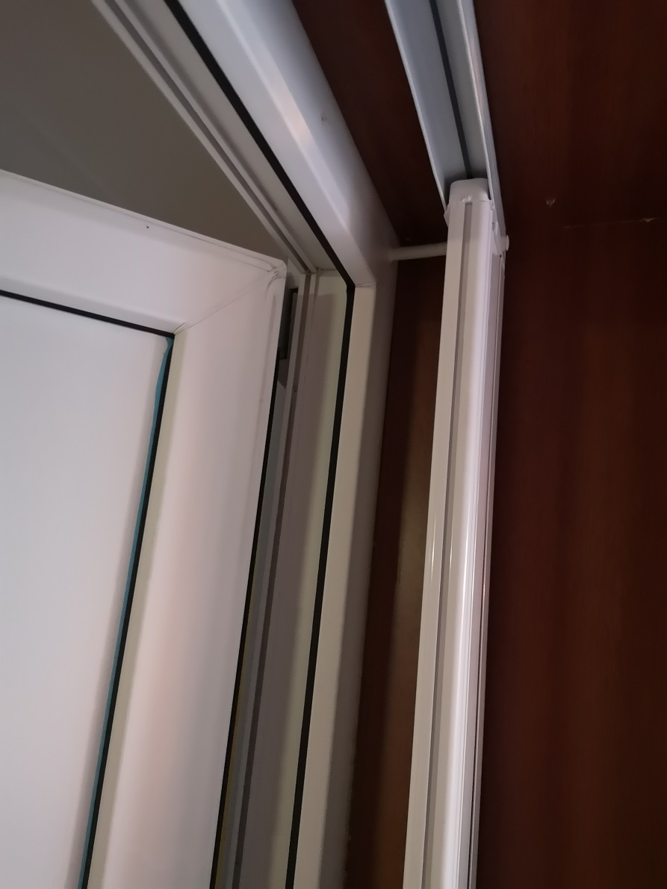

Slide 14
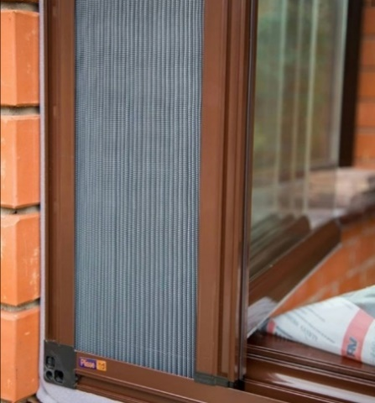
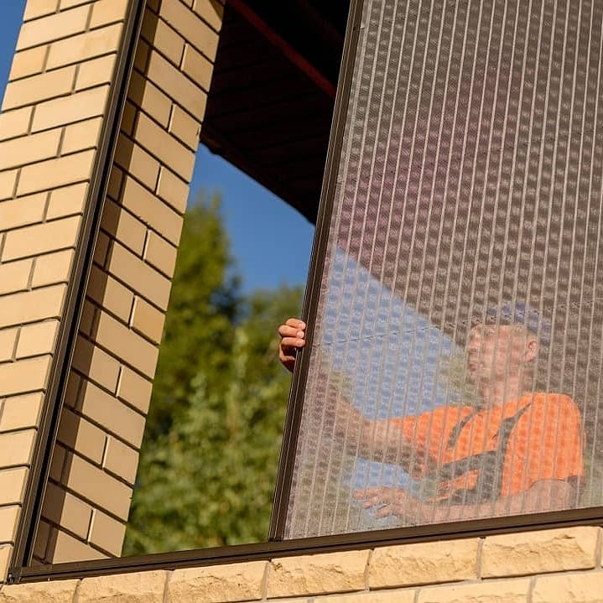
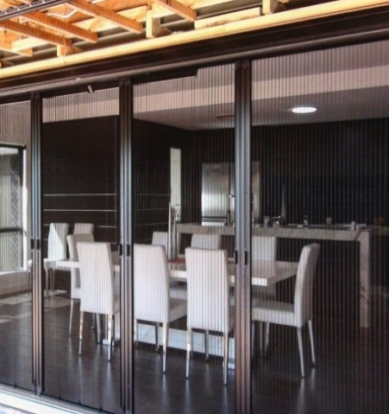
Plisse 25мм
Пороги: низкий 8мм, двухсторонний 25 мм, односторонний 25 мм
Минимально по высоте и ширине 300 мм
Максимально по высоте 3000мм, по ширине 6000мм
Профиль алюминиевый (срок службы 7 лет)
Базовые цвета профиля: белый, коричневый, анодированный коньяк
Красим в любой цвет по RAL (доп срок 3-5 дня)
Открывание: влево, вправо, сверху вниз, снизу вверх, от краев к середине, от середины к краям
Профиль рамы и створки единый
Углы с монтажными отверстиями: черные и белые (другие под заказ)
Полотно-гармошка 25мм, в развернутом виде 50 мм
Ширина профиля монтажная 40 мм
Цвет полотна серый

Slide 15
Plisse 25мм с одной створкой

Slide 16
Plisse 25мм с двумя створками (открытие в центр)

Slide 17
Plisse 25мм с двумя створками (открытие от центра)

Slide 18
Plisse 25мм с четырьмя створками

Slide 19
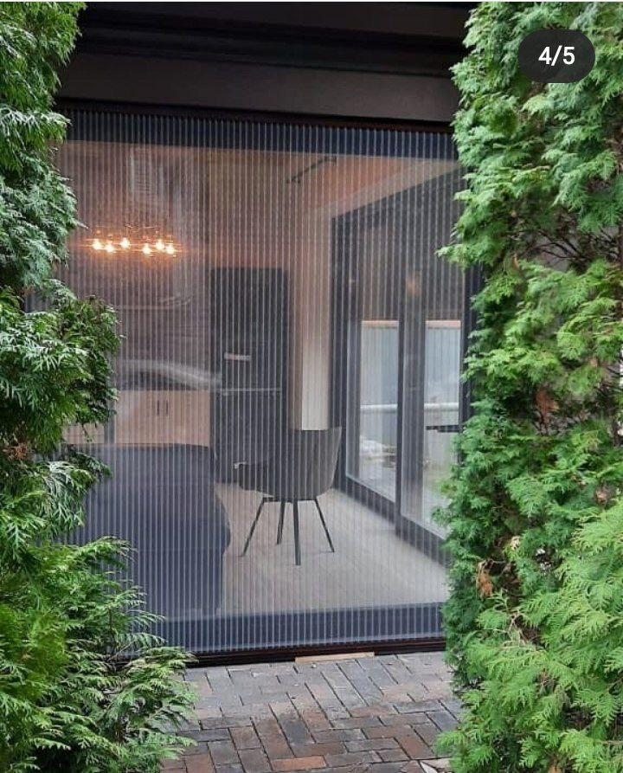

Slide 20
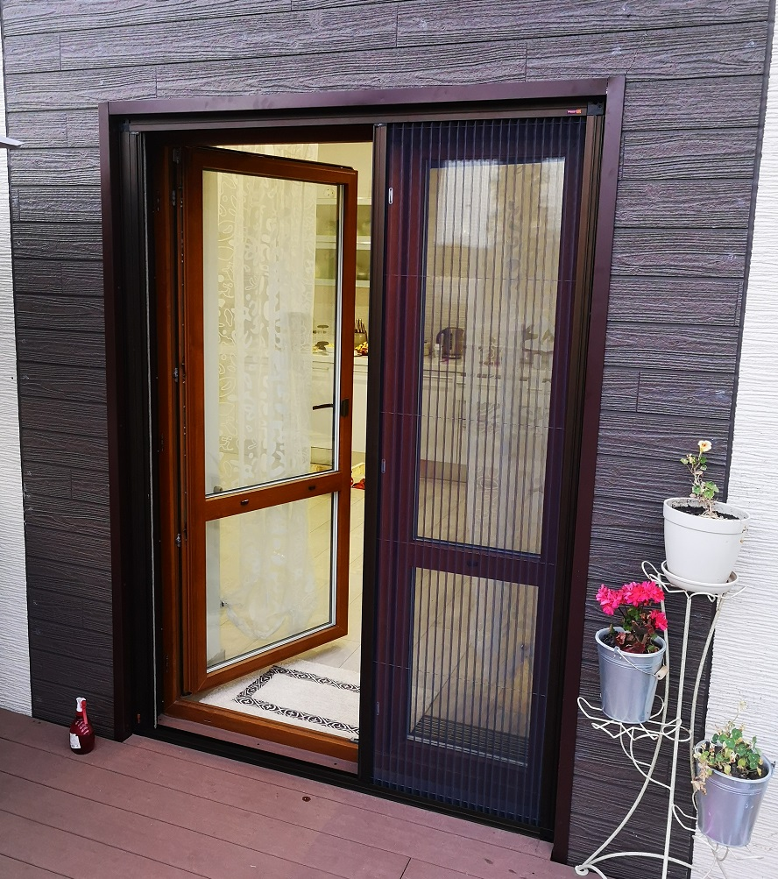
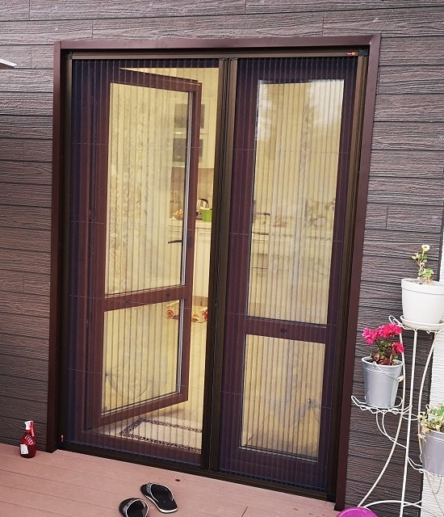

Slide 21
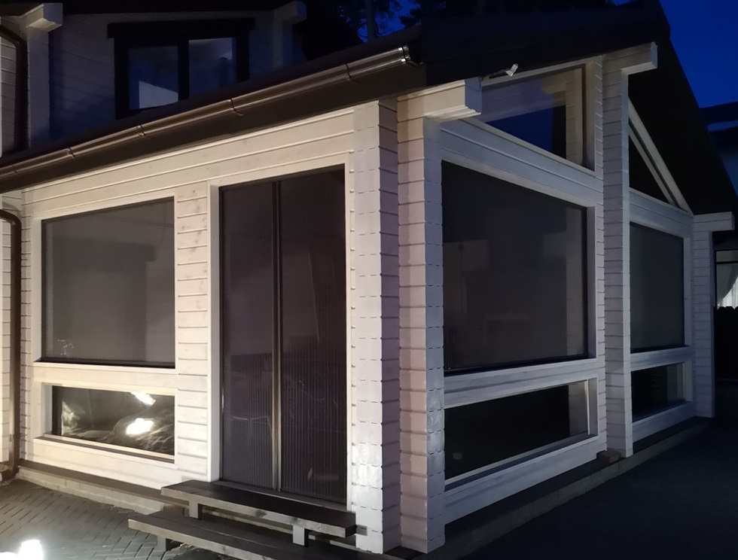
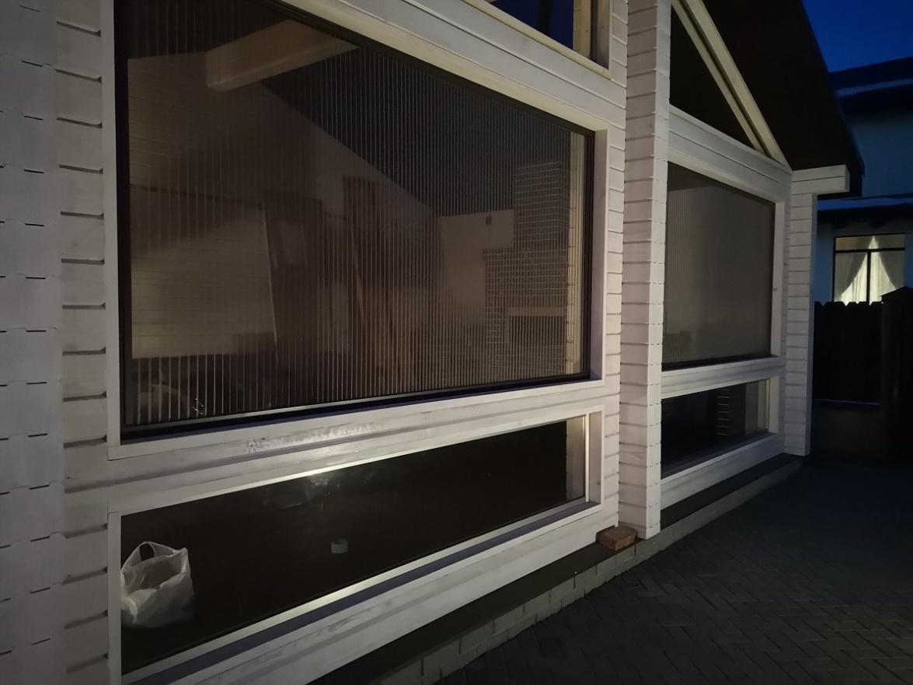

Slide 22
